Slide 1

勞動黑客松點子發想
林凱衡
台灣大學社會學研究所博士候選人
前國立台灣大學工會秘書長
Icon made by Flaticon

Slide 2
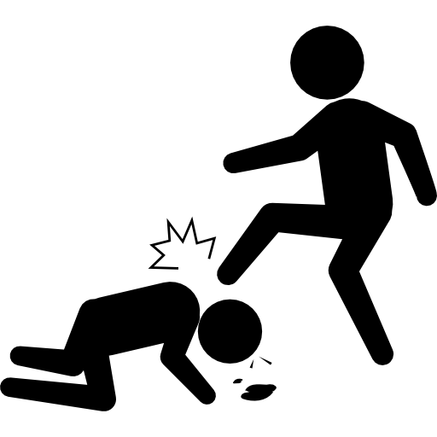
如果在職場被欺負了怎麼辦？

Slide 3


如何分辨好老板與慣老板？
如何在工作職涯保護自己？

Slide 4




一走了之
咬牙忍耐
鍵盤戰士
求神問卜

Slide 5


最好的已開發國家的勞檢員與勞工比例也才1:10000
靠勞動檢查就可以改善血汗嗎？

Slide 6

還有甚麼方式改善低薪與血汗問題？
提前預防
去中心化
好累啊，連勞檢員都過勞….
可近資訊
重新團結
Icon made by Flaticon

Slide 7




勞檢記錄
就業論壇
工會指南
核備資料

Slide 8
勞檢記錄
要應徵的公司是否經常違反勞動法令？
有沒有超時工作？
有沒有確實投保？
有沒有職業安全防護？

Slide 9
就業論壇
這家公司業界風評如何？
福利升遷如何？
公司文化好嗎？
主管待人好嗎？

Slide 10
當我遇到勞資爭議，誰可以幫我？
我可以加入哪些工會？
工會又可以為我做甚麼？
工會指南

Slide 11
我的公司有適用彈性工時規定嗎？
我是責任制員工嗎？
我的公司過去勞資會議通過甚麼決議？
核備資料

Slide 12
勞檢記錄
就業論壇
工會指南
核備資料

Slide 13


勞工願意爭自己的權益嗎？
勞工願意團結嗎？

Slide 14
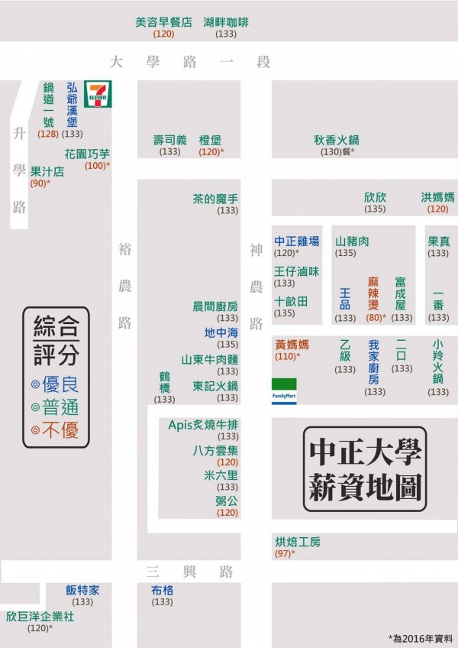
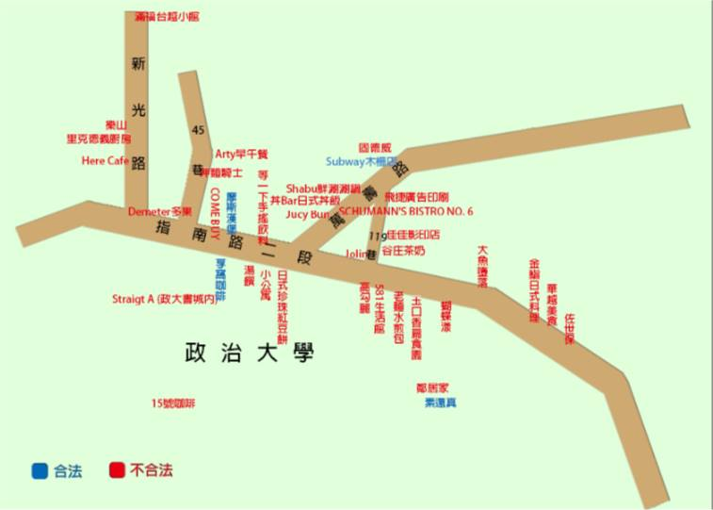

Slide 15
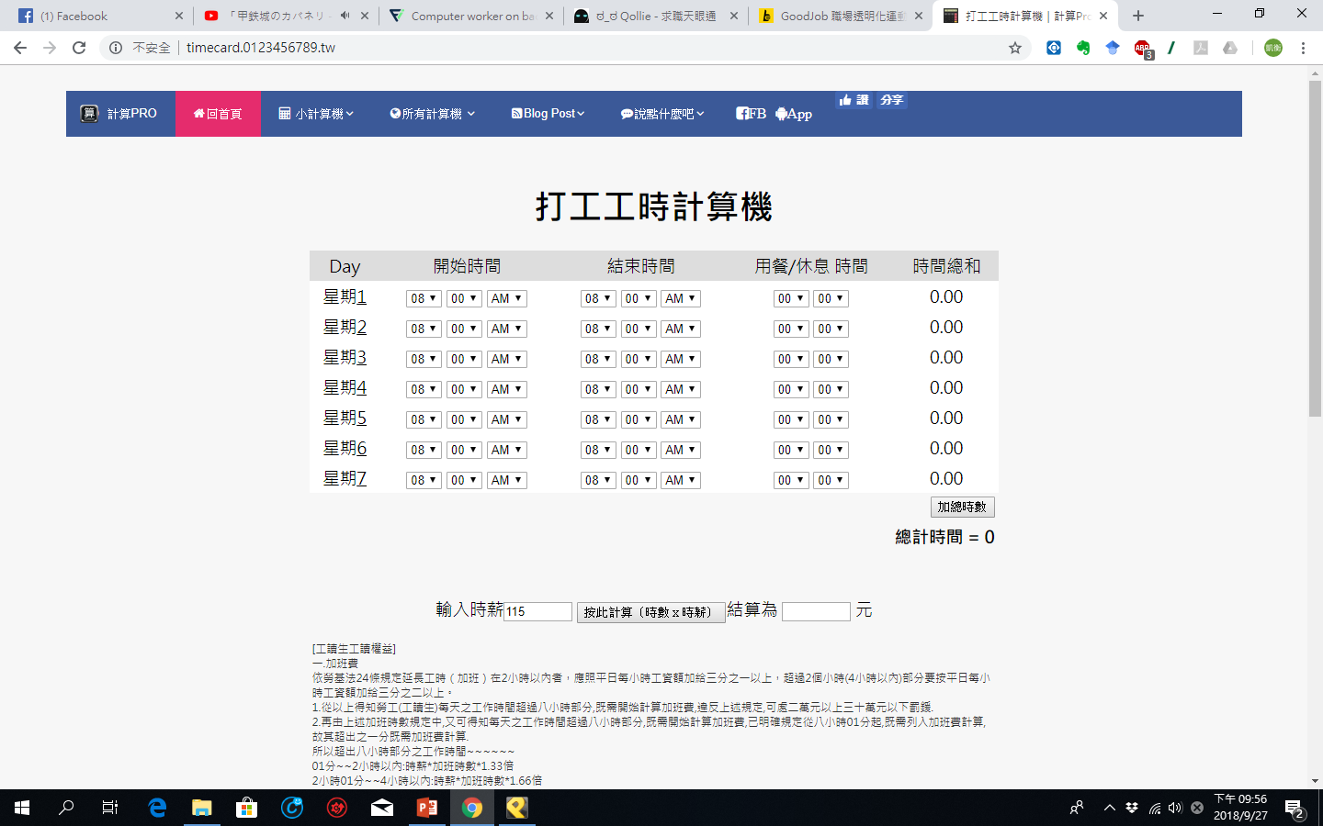

Slide 16
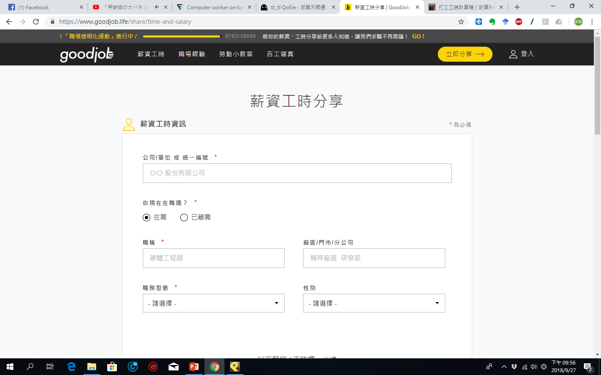

Slide 17
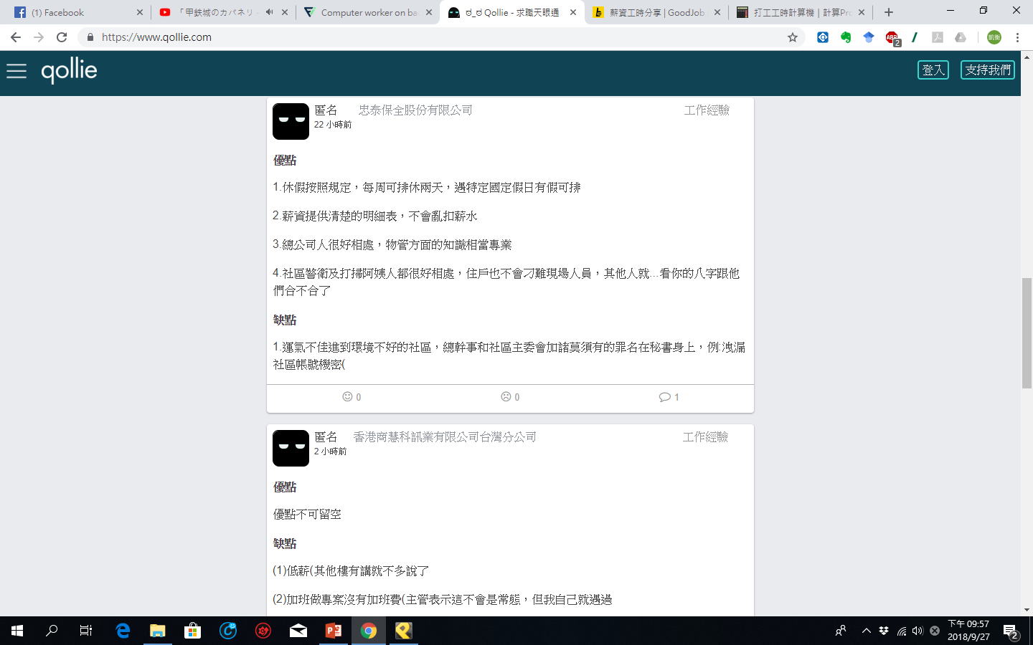

Slide 18
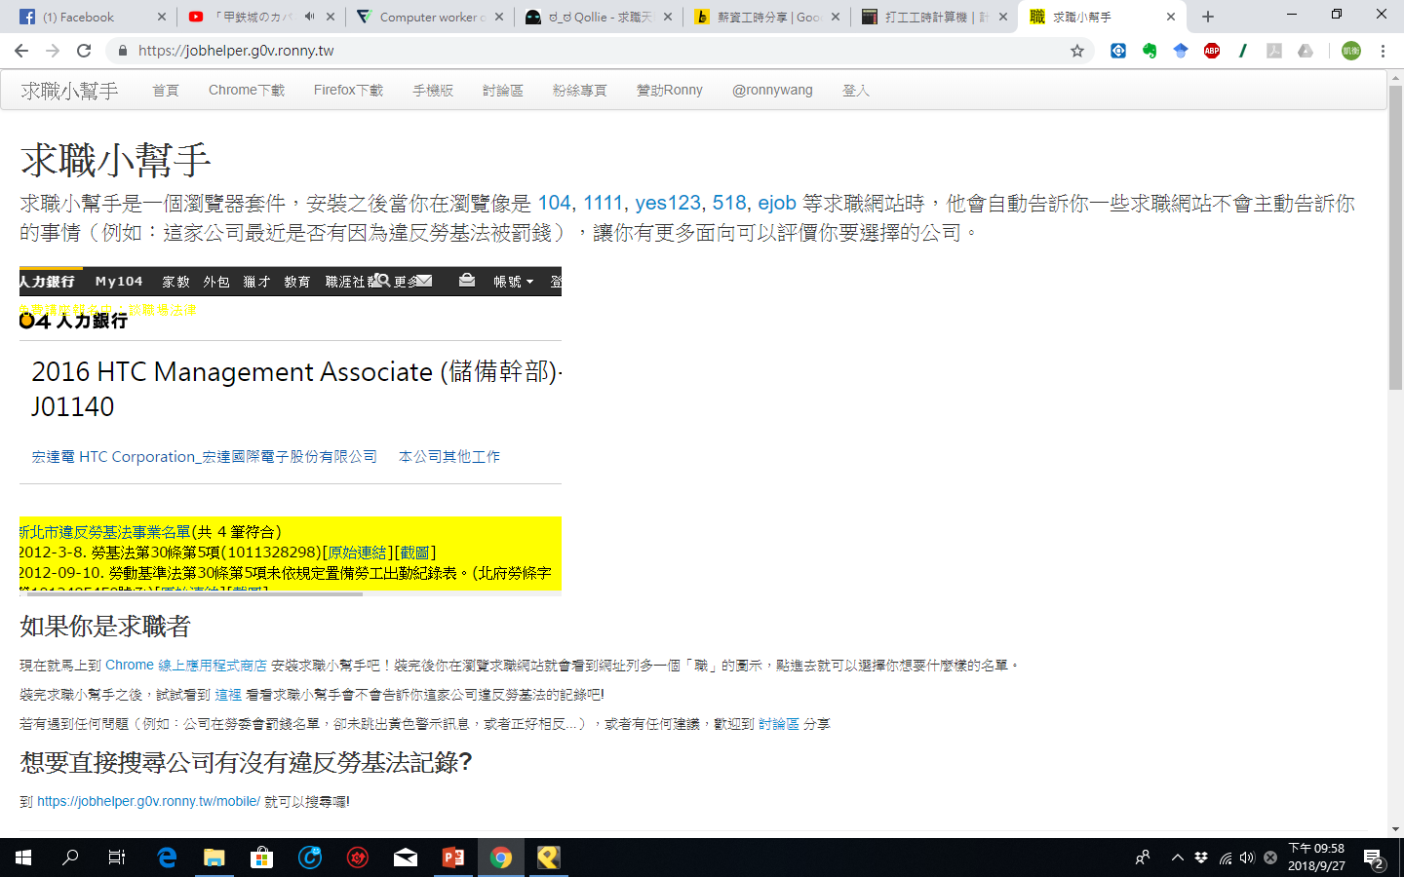

Slide 19
我國勞動相關法令參考
基本款：勞動基準法(基本勞動條件)
勞動三權：工會法、勞資爭議處理法、團體協約法(勞工團結)
保險保障：勞工保險條例、勞工退休金條例、就業保險法(保險)
性別保障：性別工作平等法(育嬰假、職場性騷擾)
工作安全：職業安全衛生法(職業災害防護)
促進就業：職業訓練法、就業服務法(職業訓練、失業救濟)

